Slide 1

Vorkurs Programmieren

Slide 2

Der „Schlacht“-Plan
DREAMSPARK Programm
Einführung in Java
„Hello World“-Programm
Datentypen und Variablen
Operatoren
…
Spieleabend

Slide 3
Brot und Spiele
Name + fiktiver Herkunfsort + Hobby(kann auch fiktiv sein)
Beispiel: Renate aus Rom rudert gerne
Später das Fortgeschrittene…

Slide 4
Dreamspark Programm
Microsoft Kooperation für kostenlose Software (fast alles von Microsoft, nur kein Office!)
Jeder OVGU Student hat ein Anrecht darauf
Auf unserer Website: http://www.urz.ovgu.de/-p-916
Deren Website: http://e5.onthehub.com/WebStore/Support/ContactUs.aspx?ws=c65086a5-709b-e011-969d-0030487d8897&JSEnabled=1

Slide 5

Java

Slide 6

Java – Nur eine Programmiersprache
Java ist eine Programmiersprache
Java ist eine Insel
Java ist eine Kaffeesorte
Was wisst ihr noch?

Slide 7
„Hello World“
public class Hello {
public static void main(String[] args) {
System.out.println("Hallo Vorkurs!");
}
}
Kompilieren(„Übersetzen“) mit „C:\Program Files (x86)\Java\jre6\bin\javac.exe“ Hello.java
Ausführen(nach Kompilieren) mit „C:\Program Files (x86)\Java\jre6\bin\java.exe“ Hello

Slide 8
Was nutzt „Hello World“?
„main-Methode“ ist Startpunkt des Java-Programmes
Lernziele:
Kompilieren
Ausführen
Modifizieren

Slide 9
Das „Hello World“ im Detail
public static void main(String[] args) {
System.out.println("Hallo Vorkurs!");
}
Gehört zur Objektorientierung
Name der Methode
„Parameter“
Methoden-
block
Anweisung/Befehl

Slide 10
Verschiedene Main-Methoden
Ausgabe von “Hello World” auf der Konsole:
public static void main(String[] args) {
System.out.println("Hello World!");
}
Ausgabe von „4“ auf der Konsole:
public static void main(String[] args) {
System.out.println(2+2);
}
Erstellt ein Spiel und startet es:
public static void main(String[] args) {
Game game = new Game();
game.start();
}

Slide 11


Eclipse
Eine IDE (Integrated-Development-Environment) – Entwicklungsumgebung
Schweizer Taschenmesser beim Programmieren
Alternativen: NetBeans, IntelliJ IDEA,…

Slide 12
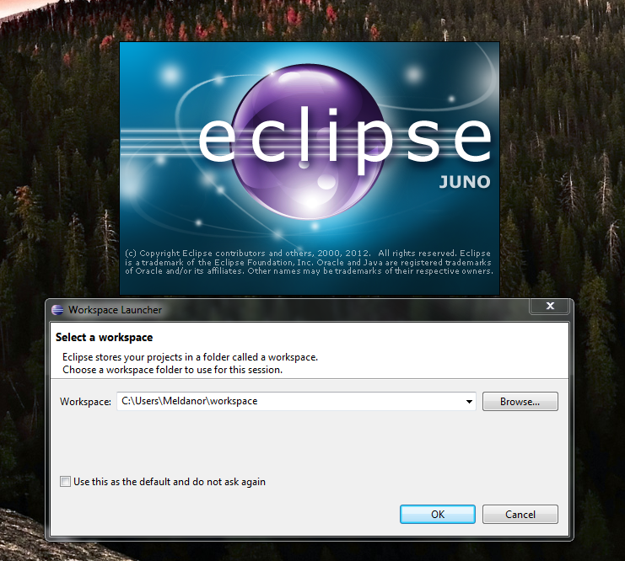
Eclipse – Der erste Start
Desktop
(für Tutorium)
Haken rein

Slide 13

Pause

Slide 14
Brot und Spiele
Das Spiel von vorher als „Ich packe meinen Koffer“ Spiel
Renate aus Rom rudert gerne, Horst aus Hannover macht Hallenfußball…
Der Tutor ist der letzte

Slide 15
Ausgaben (in a nutshell)
Ausgabe auf der Konsole mit :
System.out.println("Text");

Slide 16
Kommentare
Wichtiger als man gerade denkt!
Dienen dem Programmierer, nicht dem Programm!
Syntax in Java:
// Einzeiliger Kommentar
/*
* Mehrzeiliger Kommentar
*/

Slide 17
Variablen und Datentypen
Was sind sie?
Wie erstelle ich sie?
Was gibt es für welche?
Wie benutze ich sie?

Slide 18
Variablen
Variablen speichern Werte
Deklaration einer Variable:
Datentyp name = Wert;
Datentyp name;
Name:
Kleiner Anfangsbuchstabe, (1. Zeichen keine Zahl!)
Aussagekräftig
camelCase

Slide 19
Datentypen
Ganze Zahlen
byte -2⁷ bis 2⁷ -1
short -2¹⁵ bis 2¹⁵-1
int -2³¹ bis 2³¹-1
long -2⁶³ bis 2⁶³-1
Beispiel:
int zahl = 10;

Slide 20
Datentypen
Gebrochene Zahlen:
float Einfache Genauigkeit 32 Bit
double Doppelte Genauigkeit 64 Bit
Beispiel:
double bruch = 1.3;
float bruch = 1.3F;

Slide 21
Datentypen
Wahrheitswerte:
boolean 1 Bit True / False
Beispiel:
boolean wahr = true;
boolean falsch = false;

Slide 22
Datentypen
Einzelnes Zeichen:
char 16 Bit Unicode
ASCII Tabelle : http://de.wikipedia.org/wiki/ASCII#ASCII-Tabelle
Beispiel:
char a = 'a';
char A = 'A';

Slide 23
Pause

Slide 24
Übungen
Erstelle für jeden Datentyp zwei Variablen
Weise der ersten Variable direkt einen Wert zu
Weise der zweiten Variable in einer zweiten Anweisung einen Wert zu
PDF mit Zusammenfassung auf: https://github.com/Meldanor/Vorkurs/raw/master/Datentypen.pdf

Slide 25
Operatoren
„=" Ist der Zuweisungsoperator
„+“, „-“, „*“, „/“ sind arithmetische Operatoren
„&&“, „||“, „^“ sind boolsche Operatoren
„==“, „<“, „>“, „<=“, „>=“ sind Vergleichsoperatoren
„;“ Zeilenendoperator
Hinweis: Das funktioniert nur auf den oben genannten Datentypen!

Slide 26
Datentypen
Texte / Zeichenketten
String
Beispiel:
String text = "Hallo Vorkurs";
Mit „+“ werden Zeichenketten verknüpft(„addiert“)

Slide 27
Übung
Speichere den Vergleich von 42 und 52 – 10 in einer boolean Variable
Mache aus einem „Hell“ ein freundliches Wort
Dividiere 17 durch 9 – Was für ein Ergebnis erhälst du?
Wandle ein 'a' in ein 'A' um
Tausche den Wert zweier int Variablen. Geht das auch ohne dritte Variable?
Summiere alle ganzen Zahlen von 1 bis 100 auf und speichere sie in der int Variable „result“
Material: https://github.com/Meldanor/Vorkurs/raw/master/Operatoren.pdf

Slide 28
Ende Bewertung
Spontan
Ungezwungen
Ehrlich
Schulnoten

